Slide 1
CẤU TRÚC DỮ LIỆU VÀ GIẢI THUẬT
Trần Minh Thái
Email: minhthai@huflit.edu.vn
Website: www.minhthai.edu.vn

Slide 2
Thông tin học phần
Tên học phần: Cấu trúc dữ liệu và giải thuật
Mã học phần: COS204
Số tín chỉ: 03 (02 LT+01 TH)
Học phần tiên quyết: Kỹ thuật lập trình

Slide 3
Mục tiêu học phần
Về kiến thức: cung cấp các phương pháp tổ chức và các thao tác cơ sở trên các cấu trúc dữ liệu, song song là sự kết hợp hai thành phần trên để hình thành nên một chương trình máy tính.
Về kỹ năng: củng cố và phát triển kỹ năng lập trình được học trong giai đoạn trước.

Slide 4
Phương pháp đánh giá
Điểm quá trình (1): điểm kiểm tra thường xuyên trong quá trình học tập; điểm kiểm tra giữa học phần, điểm tiểu luận, điểm làm bài tập trên lớp, hoặc điểm chuyên cần.
Điểm đánh giá phần thực hành (2)
Điểm thi kết thúc học phần (3): lấy từ bài kiểm tra cuối kỳ được tổ chức sau khi kết thúc học phần.
Điểm học phần = 20% x (1) + 30% x (2) + 50% x (3)

Slide 5
Tài liệu tham khảo
Slide bài giảng: www.minhthai.edu.vn
Chính: Văn Thị Thiên Trang (2014). Tài liệu học tập học phần "Cấu trúc dữ liệu và giải thuật". HUTECH.
Thêm: Alfred V.Aho - John. Hopcroft – Jeffrey D.Ullman (1983). Data Structures and Algorithms. Addison-Wesley Publishing Company.

Slide 6
Nội dung
Bài 1. Tổng quan về CTDL & GT
1.1 Vai trò của cấu trúc dữ liệu trong một đề án tin học
1.2 Các tiêu chuẩn đánh giá cấu trúc dữ liệu
1.3 Trừu tượng hóa dữ liệu
1.4 Kiểu dữ liệu cơ bản
1.5 Kiểu dữ liệu có cấu trúc
1.6 Độ phức tạp của giải thuật

Slide 7
Nội dung
Bài 2. Tìm kiếm
2.1. Nhu cầu tìm kiếm, sắp xếp dữ liệu trong một hệ thống thông tin
2.2 Tìm kiếm tuyến tính
2.3 Tìm kiếm nhị phân

Slide 8
Nội dung
Bài 3. Sắp xếp
3.1 Giới thiệu về bài toán sắp xếp
3.2 Các giải thuật sắp xếp
Giải thuật Bubble Sort
Giải thuật Interchange Sort
Giải thuật Selection Sort
Giải thuật Insertion Sort
Giải thuật Shell Sort
Giải thuật Quick Sort
Giải thuật Merge Sort

Slide 9
Nội dung
Bài 4. Danh sách
4.1 Khái niệm
4.2 Cấu trúc danh sách
4.3 Phương pháp cài đặt danh sách
4.4 Hiện thực danh sách kề
4.5 Hiện thực danh sách liên kết đơn
4.6 Các loại danh sách liên kết khác
Danh sách liên kết vòng
Danh sách liên kết kép

Slide 10
Nội dung
Bài 5. Cấu trúc Stack (ngăn xếp)
5.1 Giới thiệu về Stack
5.2 Hiện thực Stack
Hiện thực Stack bằng danh sách kề
Hiện thực Stack bằng danh sách liên kết đơn
5.3 Một số bài toán ứng dụng Stack

Slide 11
Nội dung
Bài 6. Cấu trúc Queue (hàng đợi)
6.1 Giới thiệu về Queue
6.2 Hiện thực Queue
6.3 Hàng đợi ưu tiên

Slide 12
Nội dung
Bài 7. Cấu trúc Cây - Cây nhị phân
7.1 Cấu trúc cây tổng quát
7.2 Cây nhị phân
7.3 Mô tả cây nhị phân
Mô tả dữ liệu
Mô tả tác vụ
Ba phép duyệt cây nhị phân
7.4 Hiện thực cây nhị phân tổng quát

Slide 13
Nội dung
Bài 8. Cây nhị phân tìm kiếm - BST (Binary Search Tree)
8.1 Định nghĩa
8.2 Cài đặt cây nhị phân tìm kiếm

Slide 14
Nội dung
Bài 9. Cây nhị phân tìm kiếm cân bằng
9.1 Định nghĩa cây nhị phân tìm kiếm cân bằng
9.2 Các tác vụ xoay
9.3 Thêm một nút vào cây AVL
9.4 Xóa một nút khỏi cây AVL

Slide 15
Bài 1 Tổng quan về CTDL & GT

Slide 16
Mục tiêu
Giới thiệu vai trò của tổ chức dữ liệu
Mối quan hệ giữa GT & CTDL
Các khái niệm và yêu cầu về CTDL
Nhắc lại các kiểu dữ liệu trong C++
Tổng quan về đánh giá độ phức tạp GT

Slide 17
Xét đoạn chương trình sau
int main()
{
int n;
printf("Nhap vao so nguyen n: “);
scanf(“%d”, &n);
if(n%2==0)
printf("La so chan”);
else
printf("La so le“);
return 0;
}

Slide 18
Khái niệm về kiểu dữ liệu
T = <V, O>
V = {Tập các giá trị}
O = {Tập các thao tác xử lý}
Ví dụ: Kiểu dữ liệu số nguyên int trong ngôn ngữ C
T = int
V = {-32768, 32767}
O = {+, -, *, /, %}

Slide 19
Khái niệm về kiểu dữ liệu
Các thuộc tính của một kiểu dữ liệu gồm:
Tên
Miền giá trị
Kích thước lưu trữ
Tập các thao tác tác động lên kiểu dữ liệu đó
Các loại kiểu dữ liệu
Kiểu dữ liệu cơ bản: Cơ sở, mảng, cấu trúc cơ bản
Kiểu dữ liệu có cấu trúc hướng giải quyết vấn đề: Danh sách liên kết, hàng đợi, ngăn xếp, cây, bảng băm, …

Slide 20
Khái niệm về kiểu dữ liệu
Tĩnh Được định nghĩa ở thời điểm biên dịch. Được cấp phát ở thời điểm liên kết. Có thể có giá trị ban đầu tùy theo từng ngôn ngữ lập trình. Tồn tại đến khi kết thúc chương trình. | Động Được gắn kết với một con trỏ (tại thời điểm biên dịch chưa có). Phát sinh lúc thực thi. Không xác định giá trị ban đầu. Được giải phóng khỏi bộ nhớ khi cần.

Slide 21
Nhắc lại các kiểu dữ liệu C
Kiểu cơ sở: Số nguyên, số thực
Kiểu dãy (mảng), xâu ký tự
Kiểu có cấu trúc

Slide 22
Kiểu số nguyên
Data type | Size | Value range
char | 1 byte | -128 đến 127 hoặc 0 đến 255 (Ký tự dạng mã ASCII)
unsigned char | 1 byte | 0 đến 255
signed char | 1 byte | -128 đến 127
int | 2 hoặc 4 bytes | -32,768 đến 32,767 hoặc -2,147,483,648 đến 2,147,483,647
unsigned int | 2 hoặc 4 bytes | 0 đến 65,535 hoặc 0 đến 4,294,967,295
short | 2 bytes | -32,768 đến 32,767
unsigned short | 2 bytes | 0 đến 65,535
long | 4 bytes | -2,147,483,648 đến 2,147,483,647
unsigned long | 4 bytes | 0 đến 4,294,967,295

Slide 23
Kiểu số thực
Stt | Tên kiểu | Ghi chú | Kích thước
1 | float |  | 4 bytes
2 | double |  | 8 bytes
3 | long double |  | 8 bytes

Slide 24
Kiểu mảng 1 chiều
Giá trị | 5 | 7 | 10 | … | 3 | 11 | 2
Vị trí | 0 | 1 | 2 | … |  | n-2 | n-1
Khai báo
<KDL> <Tên mảng> [<Số phần tử max>];
VD: int a[100];
Gán giá trị ban đầu
VD1: int a[100] = {0};
VD2: int a[5] = {3, 6, 2, 10, 17};
hoặc: int a[] = {3, 6, 2, 10, 17};

Slide 25
Kiểu mảng 1 chiều
Phát sinh ngẫu nhiên <time.h>
Khởi tạo phát sinh ngẫu nhiên
srand((unsigned int)time(NULL));
Phát sinh giá trị ngẫu nhiên
int x = rand()%k;
k: Số nguyên dương
x ∈ [0..k-1]
VD: Phát sinh 1 số nguyên có giá trị từ 0 đến 50
srand((unsigned int)time(NULL));
int x = rand()%51;

Slide 26
Kiểu xâu ký tự
Khai báo
char <Tên xâu> [<Số ký tự max>] ;
VD: char hoten[50];
Xem lại các hàm
gets, fflush, flushall
strcpy, strcat, strlen
strcmp, stricmp
strchr, strstr

Slide 27
Kiểu mảng/ xâu ký tự – Con trỏ
Mảng 1 chiều
<KDL> *<Tên mảng>;
VD: int *a;
Xâu ký tự
char *<Tên chuỗi>;
VD: char *hoten;

Slide 28
Kiểu mảng/ xâu ký tự – Con trỏ
Lưu ý khi sử dụng phải cấp phát biến con trỏ bằng lệnh calloc (hoặc malloc), hủy bằng lệnh free
VD:
int *a;
int n = 10;
a = (int *) calloc (n, sizeof (int));
//Hoặc a = (int *) malloc (n);
…..
free(a);

Slide 29
Kiểu dữ liệu có cấu trúc
struct tên_struct
{
khai báo các thuộc tính;
};
typedef struct tên_struct tên_kiểu;

Slide 30
Ví dụ kiểu dữ liệu có cấu trúc
struct ttDate
{
char thu[9];
unsigned char ngay;
unsigned char thang;
int nam;
};
typedef struct ttDate DATE;

Slide 31
Truy cập thành phần có cấu trúc
Biến cấu trúc kiểu tĩnh
<tên biến>.thành phần cấu trúc
VD:
DATE d;
d.nam = 2012;

Slide 32
Truy cập thành phần có cấu trúc
Biến cấu trúc kiểu con trỏ
<tên biến>->thành phần cấu trúc
VD:
DATE *d;
d->nam = 2012;

Slide 33
Vai trò của CTDL & GT
Chương trình
Niklaus Wirth
Cấu trúc dữ liệu
Giải thuật

Slide 34
Cấu trúc dữ liệu?
Cách thức liên kết/ tổ chức các KDL cơ sở/ KDL có cấu trúc hợp lý để sử dụng một cách hiệu quả (phương pháp lưu trữ trên máy tính)
Tập các thao tác để truy cập/ xử lý các thành phần dữ liệu → Cần giải thuật
Ví dụ:
Danh sách liên kết (Linked List)
Ngăn xếp (Stack)/ Hàng đợi (Queue)
Cây (Tree)

Slide 35
Các tiêu chuẩn đánh giá CTDL
Phản ánh đúng thực tế
Phù hợp với thao tác
Tiết kiệm tài nguyên hệ thống

Slide 36
Khái niệm về giải thuật
Là một thủ tục tính toán xác định (well-defined) nhận các giá trị hoặc một tập các giá trị (input) và sinh ra một vài giá trị hoặc tập giá trị (output)
Cách thức/ quy trình thực hiện hoàn thành một công việc xác định cụ thể nào đó.
VD Cộng 2 số, tính tổng dãy Fibonaci, …

Slide 37
Các phương pháp mô tả giải thuật
Lưu đồ
Mã giả
Mã tự nhiên

Slide 38
Các ký hiệu lưu đồ
Bắt đầu/ kết thúc
Rẽ nhánh
Luồng xử lý
Khối xử lý
Nhập/ Xuất
Điều kiện
Giá trị trả về
Điểm nối

Slide 39
Ký hiệu mã giả
IF <điều kiện> THEN …ENDIF
IF <điều kiện> THEN ... ELSE ... ENDIF
WHILE <điều kiện> DO … ENDWHILE
DO … UNTIL <điều kiện>
DISPLAY …
RETURN …

Slide 40
Ví dụ mô tả giải thuật
Tìm ước số chung lớn nhất của 2 số nguyên dương a và b
Đầu vào: 2 số nguyên dương a và b
Đầu ra: ước số chung lớn nhất của a và b

Slide 41
Mô tả bằng mã tự nhiên
Bước 1: Nếu a = b thì kết luận a là ước số chung lớn nhất, kết thúc
Bước 2: Nếu a > b thì a = a – b;
Ngược lại thì b = b – a;
Bước 3: Quay trở lại Bước 1

Slide 42
Mô tả bằng mã giả
WHILE a ≠ b DO
IF a>b THEN
a=a-b
ELSE
b=b-a
ENDIF
ENDWHILE
DISPLAY a

Slide 43
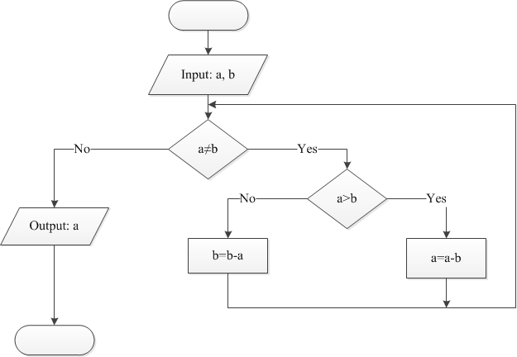
Mô tả bằng lưu đồ

Slide 44
Bài tập 2
Mô tả giải thuật tìm và in ra tất cả các ước số của số nguyên dương theo 3 hình thức:
Mã tự nhiên
Mã giả
Lưu đồ

Slide 45
Đặc trưng của giải thuật
Tính đúng đắn
Tính dừng
Tính xác định
Tính hiệu quả
Tính phổ quát

Slide 46
Đặc trưng của giải thuật
[1] Tính đúng đắn *
Đảm bảo kết quả đúng sau khi thực hiện đối với bộ dữ liệu đầu vào
[2] Tính dừng
Dừng → Sau một vài bước thực hiện

Slide 47
Đặc trưng của giải thuật
[3] Tính xác định
- Rõ ràng, cụ thể
- Không nhập nhằng, gây hiểu lầm → hiểu, cài đặt
[4] Tính hiệu quả
- Giải quyết trong thời gian, điều kiện cho phép
- Đáp ứng yêu cầu người dùng
[5] Tính phổ quát
Có thể giải quyết được một lớp bài toán tương tự

Slide 48
Tiêu chuẩn đánh giá giải thuật
Đánh giá độ tốt/ xấu của các thuật toán cùng loại
Đơn giản, dễ hiểu, dễ cài đặt
Thời gian thực hiện và tài nguyên sử dụng

Slide 49
Đánh giá độ phức tạp giải thuật
Phụ thuộc vào ngôn ngữ lập trình
Phụ thuộc vào người lập trình
Phụ thuộc vào bộ dữ liệu thử
Phụ thuộc vào phần cứng

Slide 50
Đánh giá độ phức tạp giải thuật
Thông thường so sánh các thuật toán dựa vào độ phức tạp về thời gian thực thi: độ phức tạp của giải thuật (algorithm complexity)
→ ước lượng số phép tính cần thực hiện

Slide 51
Thời gian thực thi chương trình
Thời gian thực hiện một chương trình là một hàm của kích thước dữ liệu vào, ký hiệu T(N) trong đó N là kích thước (độ lớn) của dữ liệu vào
VD: Chương trình tính tổng của N số có thời gian thực hiện (số phép tính) là T(N) = c.N trong đó c là một hằng số
Thời gian thực thi chương trình là một hàm không âm, tức là T(n) ≥0 ∀n≥0

Slide 52
Khái niệm độ phức tạp giải thuật
Hàm T(N) có tỷ suất tăng (growth rate) là f(n) nếu tồn tại các hằng số c và N₀ sao cho T(N) ≤ f(N) với mọi N ≥ N₀
VD: Giả sử T(0) = 1, T(1) = 4 và tổng quát T(N) = (N+1)². Đặt N₀ = 1 và c = 4 thì với mọi N ≥ 1 chúng ta dễ dàng chứng minh rằng T(N) = (N+1)² ≤ 4N² với mọi N ≥ 1, tức là tỷ suất tăng của T(N) là N²
VD: Tỷ suất tăng của hàm T(N) = 3N³ + 2N² là N³. Đặt N₀ = 0 và c = 5 ta dễ dàng chứng minh rằng với mọi N ≥ 0 thì 3N³ + 2N² ≤ 5N³

Slide 53
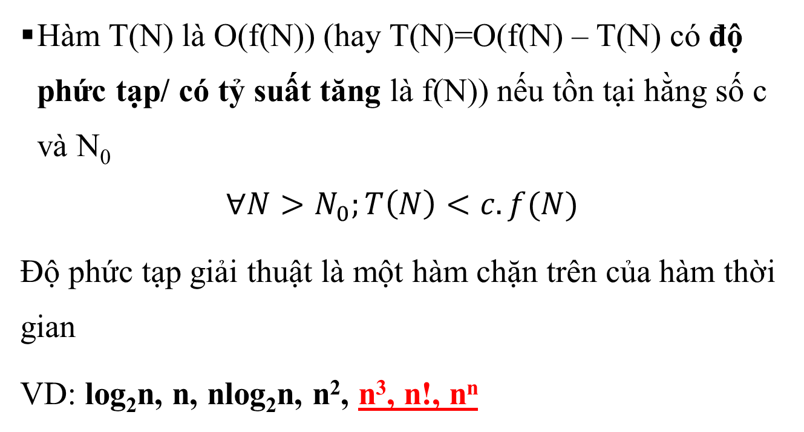
Khái niệm độ phức tạp giải thuật
Hàm T(N) là O(f(N)) (hay T(N)=O(f(N) – T(N) có độ phức tạp/ có tỷ suất tăng là f(N)) nếu tồn tại hằng số c và N₀
$$∀N>N_{0};T\left(N\right)<c.f(N)$$
Độ phức tạp giải thuật là một hàm chặn trên của hàm thời gian
VD: log₂n, n, nlog₂n, n², n³, n!, n^{n}
Hàm mũ

Slide 54
Quy tắc tính độ phức tạp giải thuật
Quy tắc cộng
Nếu T1(N) và T2(N) là thời gian thực hiện của hai đoạn chương trình P1 và P2; và T1(N)=O(f(N)), T2(N)=O(g(N)
→ thời gian thực hiện của đoạn hai chương trình đó nối tiếp nhau là T(N)=O(max(f(N), g(N)))

Slide 55
Quy tắc tính độ phức tạp giải thuật
Quy tắc nhân
Nếu T1(N) và T2(N) là thời gian thực hiện của hai đoạn chương trình P1và P2 và T1(N) = O(f(N)), T2(N) = O(g(N))
thời gian thực hiện của đoạn hai đoạn chương trình đó lồng nhau là T(N) = O(f(N).g(N))

Slide 56
Bài tập 1
Bước 1: i = 1;
Bước 2:
j = N;
Trong khi (j > i) thực hiện:
Nếu a[j]<a[j-1] thì
tạm = a[i];
a[i]=a[j];
a[j]=tạm;
j = j-1;
Bước 3:
i = i+1;
Nếu i = N: Dừng
Ngược lại: Lặp lại Bước 2.
Tính độ phức tạp của giải thuật trên?

Slide 57
Cấu trúc điều khiển trong C
TUẦN TỰ
Lệnh 1;
Lệnh 2;
Lệnh 3;
….
RẼ NHÁNH CÓ ĐIỀU KIỆN
if
if … else
LỰA CHỌN
switch … case
LẶP
for
while
do … while

Slide 58
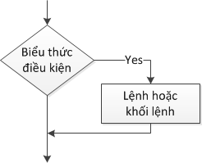
Cấu trúc rẽ nhánh
Cấu trúc rẽ nhánh chỉ cho phép thực hiện một dãy lệnh nào đó dựa vào kết quả của biểu thức điều kiện
Chỉ xét trường hợp đúng
if (biểu thức điều kiện)
{
<khối lệnh> ;
}
Nếu biểu thức điều kiện cho kết quả true thì thực hiện khối lệnh bên trong if.

Slide 59
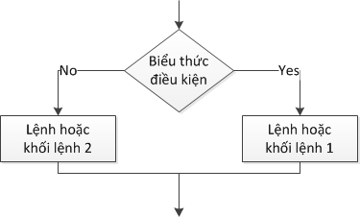
Cấu trúc rẽ nhánh
if (biểu thức điều kiện)
{
<khối lệnh 1>;
}
else
{
<khối lệnh 2>;
}
Nếu biểu thức điều kiện cho kết quả true thì thực hiện khối lệnh 1, ngược lại thì cho thực hiện khối lệnh thứ 2
Có thể lồng các cấu trúc if…else vào bên trong if/ else

Slide 60
Cấu trúc lựa chọn
Có giá trị là hằng ký tự/ số nguyên
switch (biểu thức)
{
case n1:
các câu lệnh ;
break ;
case n2:
các câu lệnh ;
break ;
………
case nk:
<các câu lệnh> ;
break ;
[default: các câu lệnh]
}
Trường hợp giá trị biểu thức bằng n1
Trường hợp giá trị biểu thức bằng n2
Các trường hợp còn lại (nếu có)

Slide 61
Cấu trúc lặp

Slide 62
Cấu trúc lặp while
< Khởi gán>;
while (<điều kiện lặp>)
{
lệnh/ khối lệnh;
<cập nhật>;
}

Slide 63
Cấu trúc lặp for
for (<khởi gán>;<điều kiện lặp>;<cập nhật>)
{
<khối lệnh>;
}

Slide 64
Cấu trúc lặp do…while
<khởi gán>;
do
{
<khối lệnh>;
<cập nhật>;
} while (điều kiện);

Slide 65
Bài tập 3
Cài đặt hàm nhập mảng số nguyên, n phần tử
Cài đặt hàm phát sinh n phần tử ngẫu nhiên cho mảng số nguyên
Cài đặt hàm phát sinh n phần tử ngẫu nhiên có giá trị tăng dần cho mảng số nguyên

Slide 66
Bài tập 4
Viết lại các hàm trong Bài tập 3 dùng khai báo kiểu con trỏ

Slide 67
Bài tập 5
Viết hàm nhập và hàm xuất thông tin của một sinh viên gồm các thông tin:
Mã số
Họ tên
Điểm trung bình

Slide 68
Bài tập 6
Viết lại các hàm trong Bài tập 5 sử dụng khai báo biến kiểu con trỏ cấu trúc

Slide 69
Q&A
?

